Slide 1

ΠΑΝΕΠΙΣΤΗΜΙΟ ΑΙΓΑΙΟΥ
ΓΡΑΦΕΙΟ ΠΡΑΚΤΙΚΗΣ ΑΣΚΗΣΗΣ
Οδηγίες συμπλήρωσης
ηλεκτρονικής αίτησης για συμμετοχή στο
Πρόγραμμα Πρακτικής Άσκησης

Slide 2
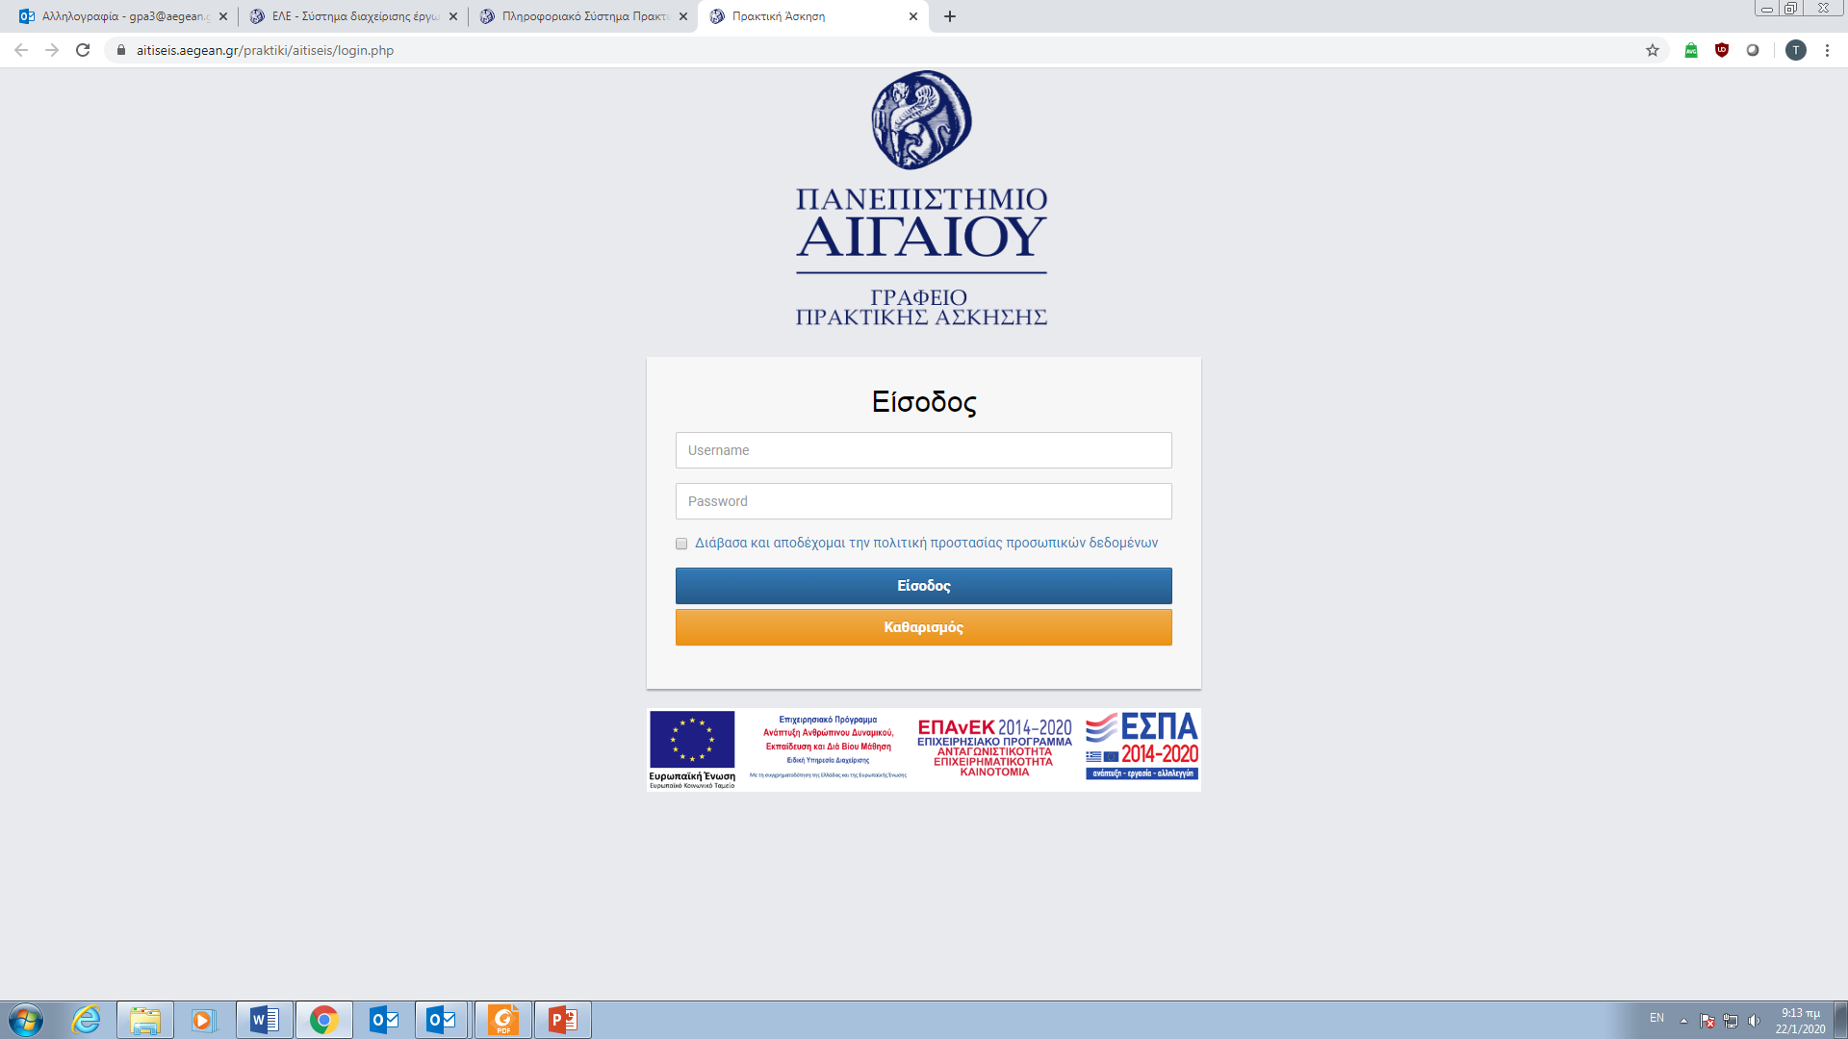
Username
Password
όπως στο webmail

Slide 3
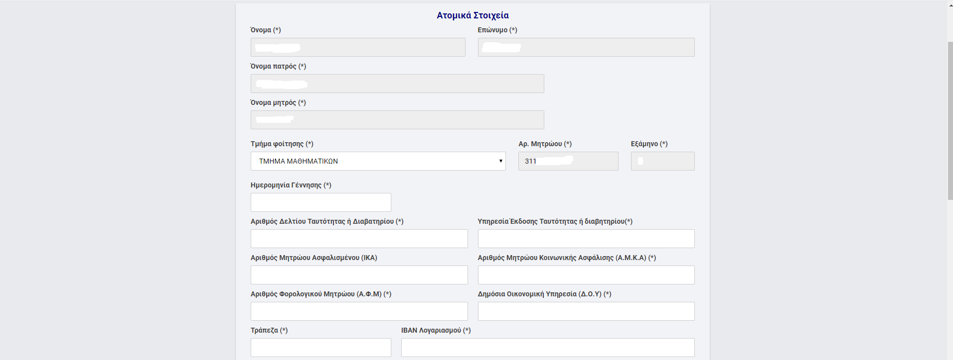
Συμπληρωμένα Πεδία

Slide 4
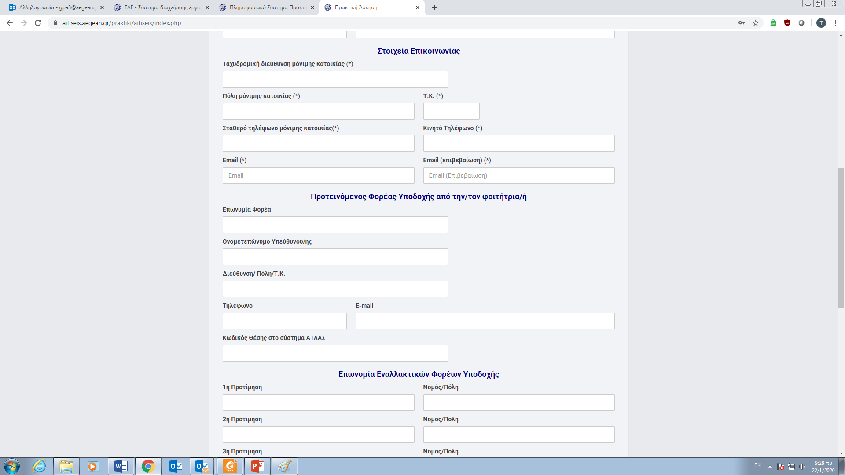
Αυτά τα πεδία μπορείτε να τα αφήσετε κενά προς το παρόν
Προς το παρόν, συμπληρώνετε μόνο την περιοχή που θέλετε να κανετε πρακτική

Slide 5
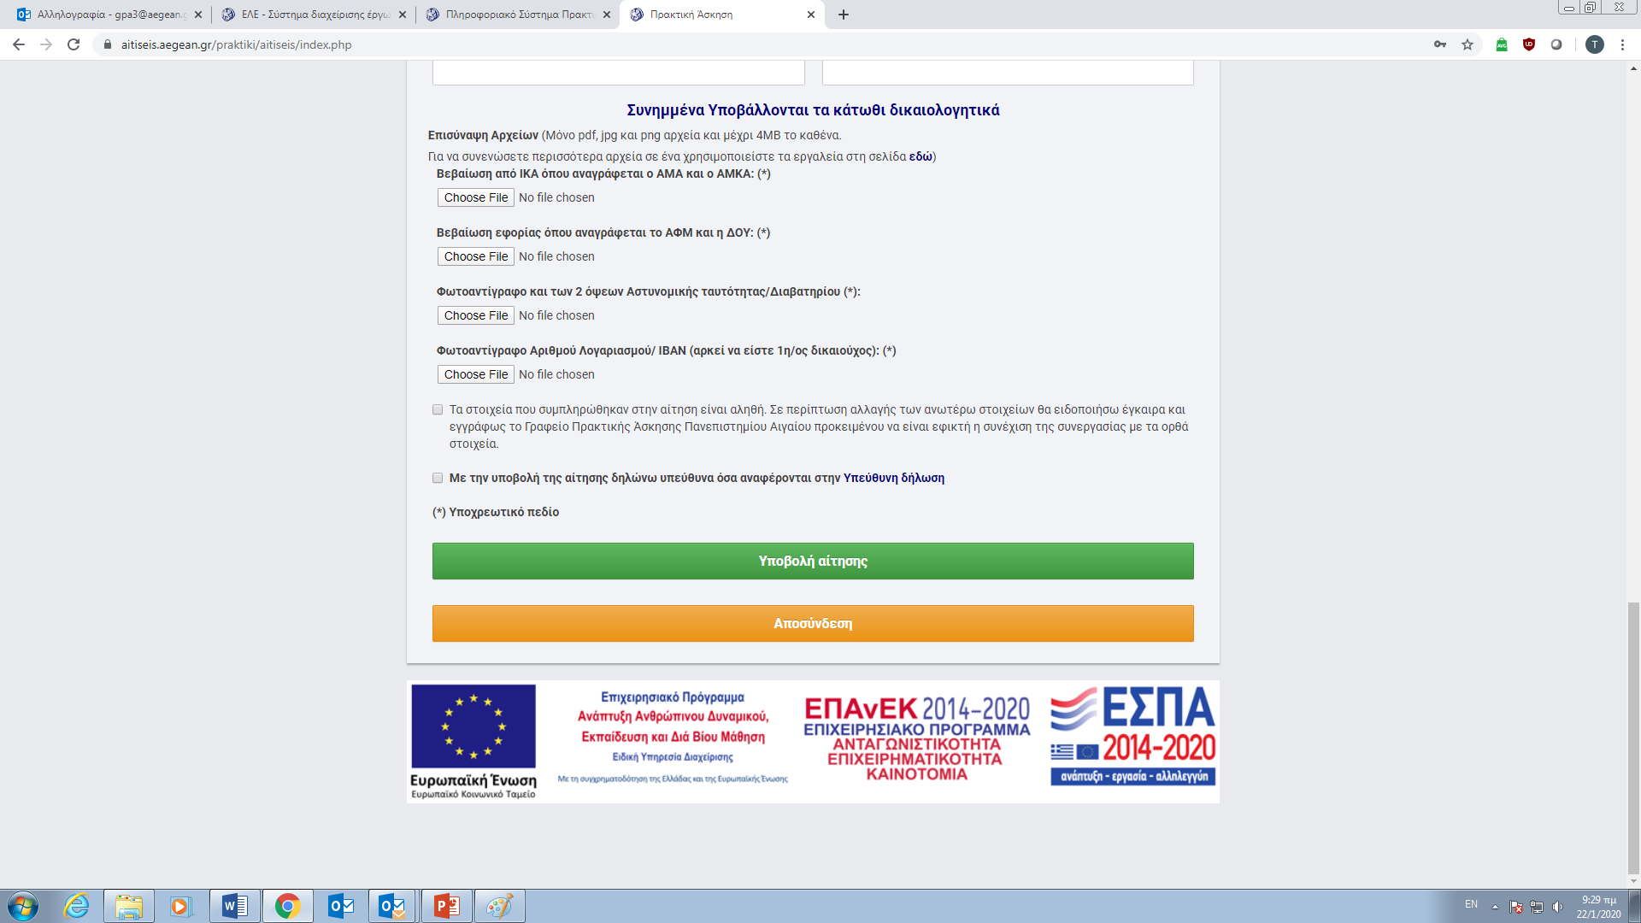
Οι φοιτητές που δεν έχουν ΑΜΑ, μπορούν να επισυνάψουν τον ΑΜΚΑ και να εκδώσουν αργότερα ΑΜΑ.

Slide 6
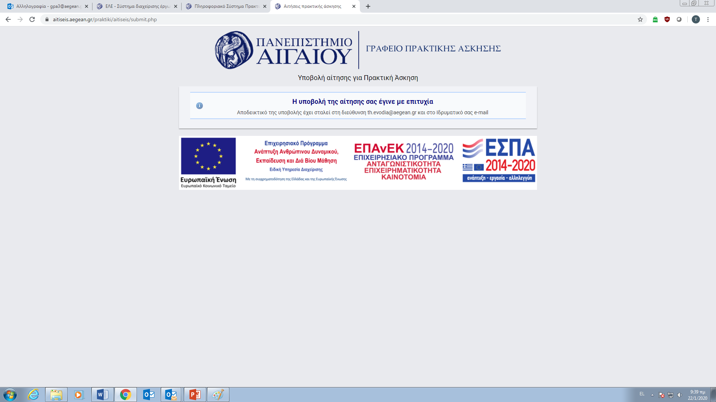
Στο τέλος θα εμφανιστεί αυτό το μήνυμα

Slide 7
Χρονικό Διάστημα Πρακτικής Άσκησης
1^{η} Ιουλίου – 31 Αυγούστου 2020

